Slide 1
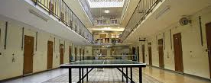
Gefängnissonntag 2017
15. OKTOBER 2017

Slide 2
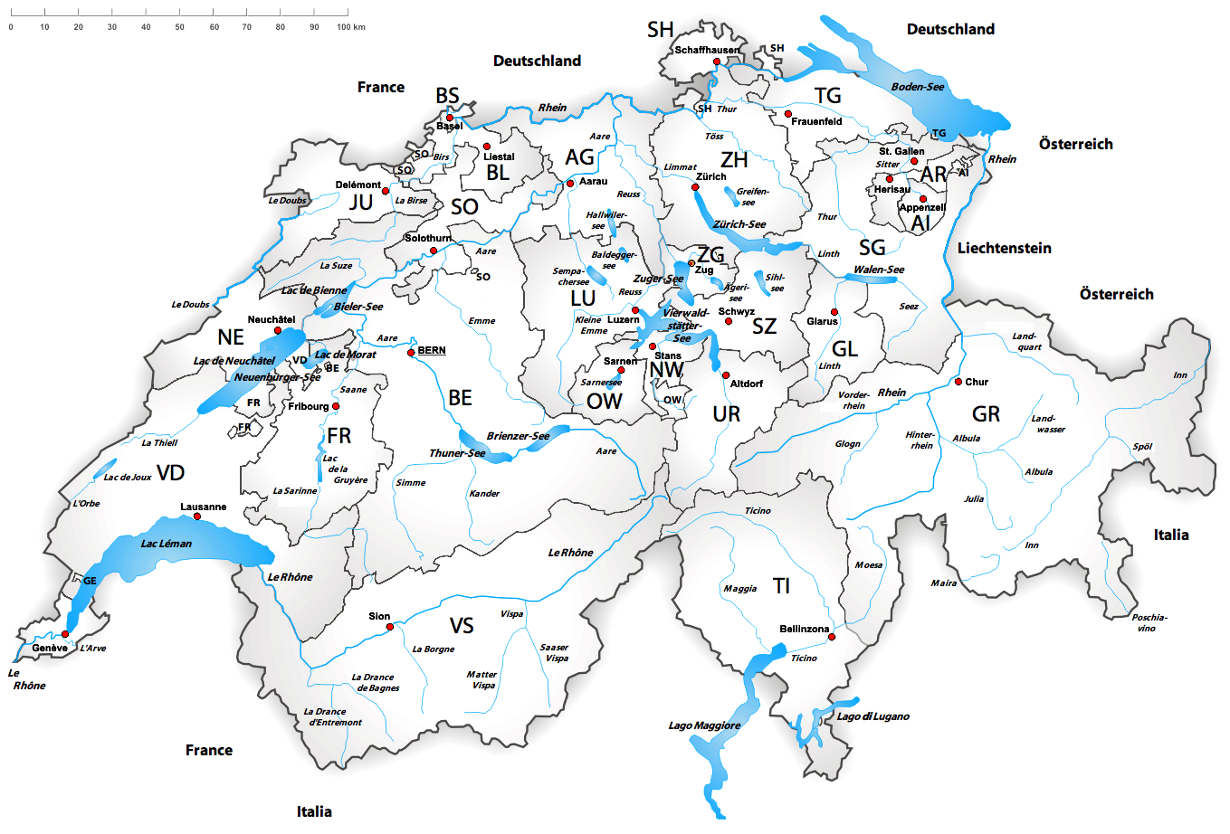
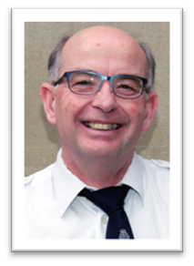
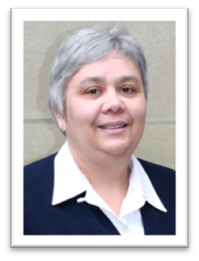
Schaffhausen
Pöschwies
Schachen SO
Lenzburg AG
Ringwil ZH
Biel BE
Tannenhof BE
Horgen ZH
Wauwiler-moos LU
Burgdorf BE
Bitzi SG
Witzwil BE
Hindelbank BE
Thorberg BE
Sennhof GR
RG Bern
Sapinière FR
E.P.O. Orbe VD
BeWa Insel
Realta GR
Bellechasse FR
Thun BE
Lonay VD
La Brénaz GE
Champ-Dollon GE
Team und Einsatzorte des Gefängnisdienstes 2017
2

Slide 3
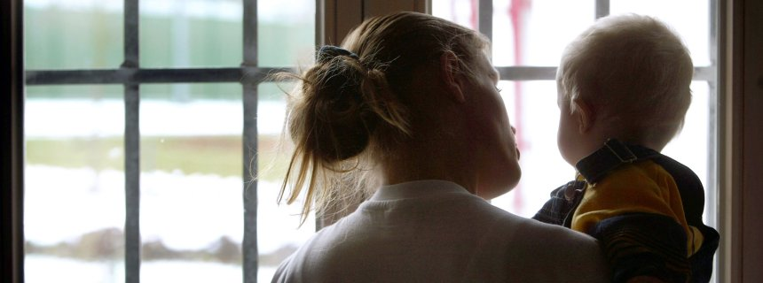
«angehört»
Begleitung
Beratung
Fahrdienst

Slide 4
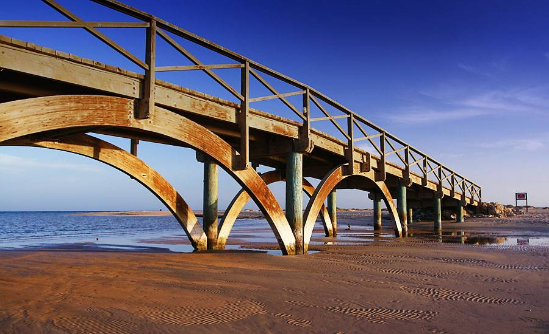
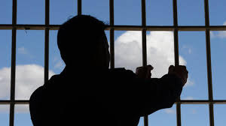
Unser ziel: brücken bauen
UNSER ZIEL: BRÜCKEN BAUEN

Slide 5
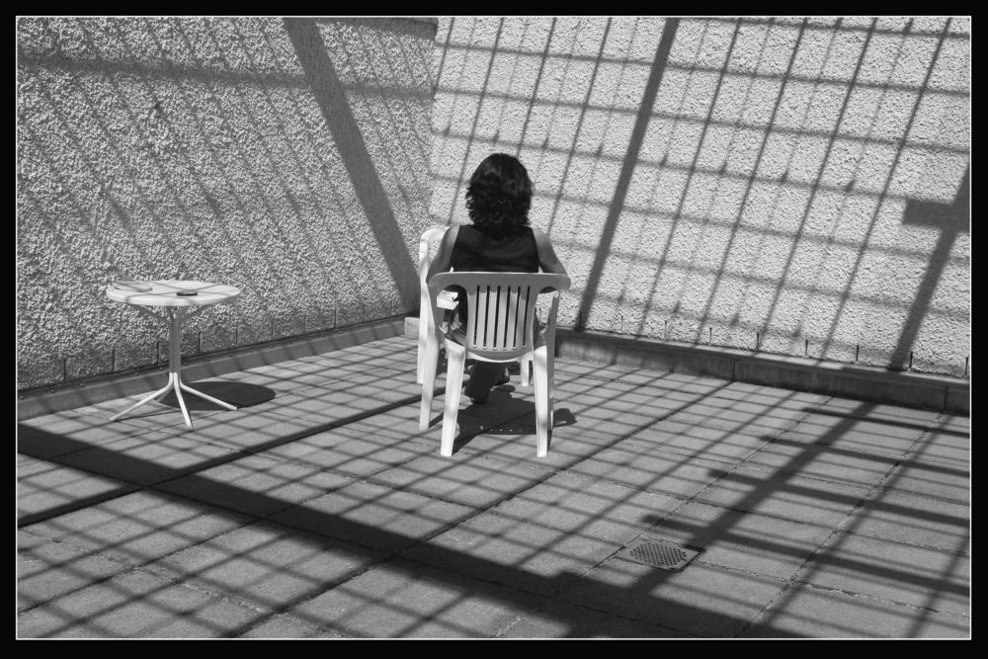
Unser ziel: brücken bauen
UNSER ZIEL: BRÜCKEN BAUEN

Slide 6
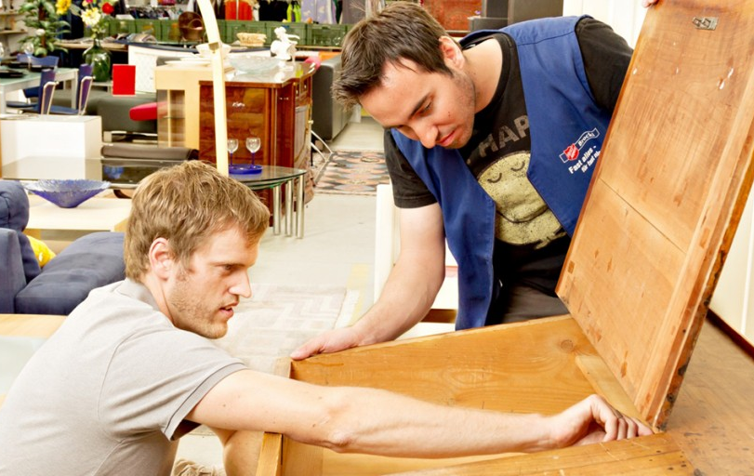
Unser ziel: brücken bauen
UNSER ZIEL: BRÜCKEN BAUEN

Slide 7
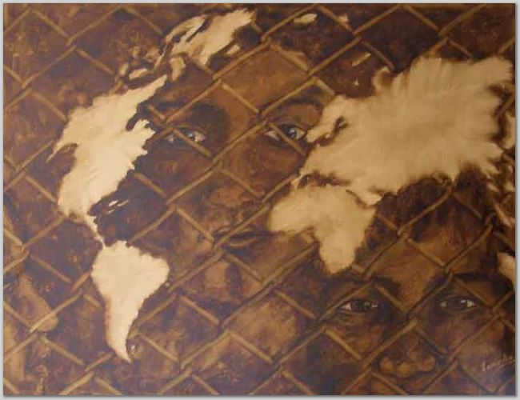
MITTAGSTISCH
«Solange Frauen weinen, so wie jetzt, werde ich kämpfen.
Solange Kinder hungern, so wie jetzt . . .
Solange Menschen in Sucht gefangen sind, so wie jetzt . . .
Solange Mädchen am Strassenrand warten, so wie jetzt . . .
Solange Männer ins Gefängnis gehen
– hinein und hinaus, hinein und wieder hinaus – ,
werde ich kämpfen.
Solange eine Seele, ohne das Licht von Gott, im Finstern ist,
so wie jetzt, werde ich kämpfen. Ich werde kämpfen bis zuletzt.»
William Booth, Gründer der Heilsarmee
BABY-SNGEN

